Slide 1

LPCAMM RACK
UI CONCEPT

Slide 2
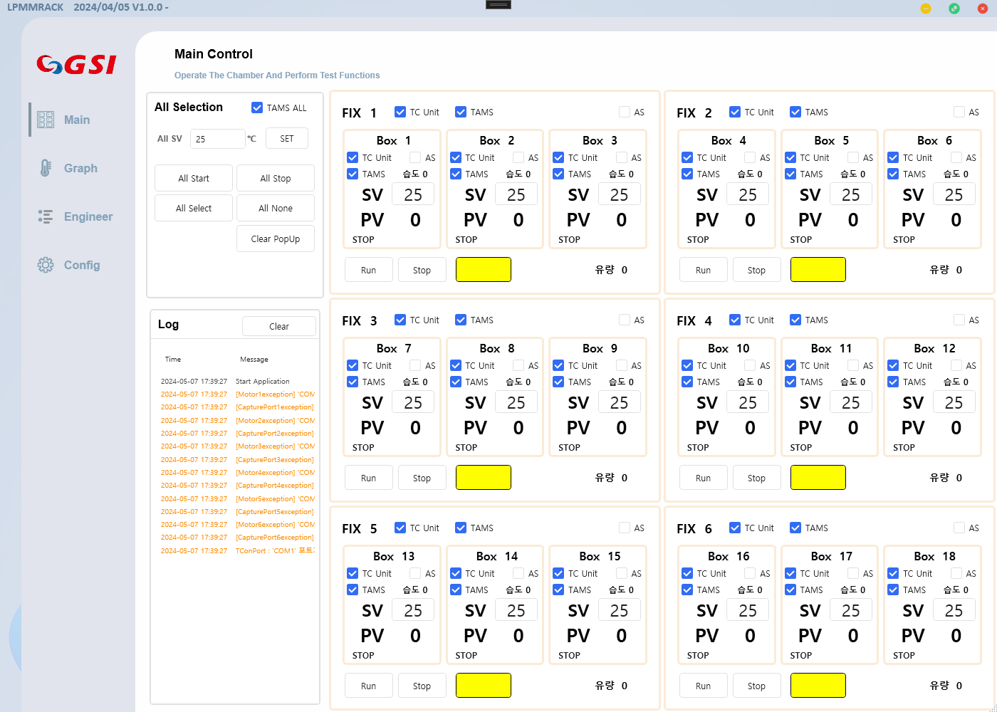
Main UI
MAIN UI 화면

Slide 3
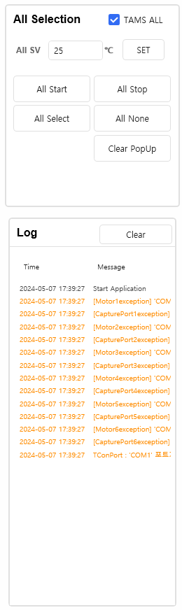
Main Section 구조_1
All Selection
TAMS ALL : Server Temp Value 사용 유무 Select
All SV : Manual Temp Value Input & Setting
All Start : 전체 Rack Test Start
All Stop : 전체 Rack Test Stop
All Select : 전체 Rack TC Unit 선택
All None : 전체 Rack TC Unit 선택 해제
Clear Popup : Rack Error 팝업 Clear
Log Clear : Log Message Clear
전체 Rack Status Message Display

Slide 4
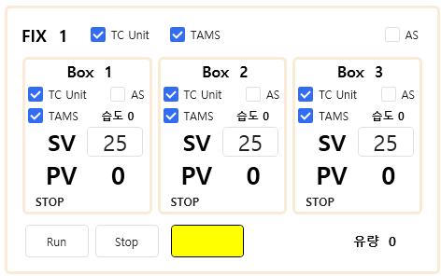
Main Section 구조_2
FIX
TC Unit : Rack 사용 유무 선택
TAMS : TAMS 사용 유무 선택
AS : Rack 문제 발생 시 체크
Run : Rack Temp Start
Stop : Rack Temp Stop
Motor Status
유량계 Status
유량계 Value
1
2
3

Slide 5
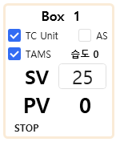
Main Section 구조_3
BOX
TC Unit : Box 사용 유무 선택
TAMS : TAMS 사용 유무 선택
AS : Box 문제 발생 시 체크
SV : Manual Temp Setting
PV : LPCAMM Temp Display
Box Status
습도 Value
2
1

Slide 6
Thank you.

